Slide 1
Pose Estimation OpenPose
IPIS
석사 과정 최형기
Notes:
포즈 에스티메이션, 오픈포즈 세미나 진행하도록 하겠습니다.

Slide 2
Pose Estimation
Human Pose Estimation
Head Pose Estimation
Animal Pose Estimation
Non-Human Pose Estimation
Notes:
포즈 에스티메이션에는 다양한 종류가 존재합니다.
사람, 표정, 동물 그리고 사람이 아닌 관절이 없는 자동차까지 포즈 에스티메이션하는 방법이 있습니다.

Slide 3
Human Pose Estimation
Key Point
joint
Head, Neck, Shoulder, Elbow ...
2D Pose Estimation
OpenPose, CPN, AlphaPose, HRNet…
3D Pose Estimation
various angle or image sensor
Notes:
그 중 사람의 자세를 파악하는 휴먼 포즈 에스티메이션에 대해 이야기하겠습니다.
키 포인트는 관절, joint 등 다양하게 불리며, 얼굴 목 등 을 포함합니다.
하나의 영상을 이용하는 2D 포즈 에스티메이션이 있고,
여러 각도의 다양한 영상을 이용하는 3D 포즈 에스티메이션이 있습니다.

Slide 4
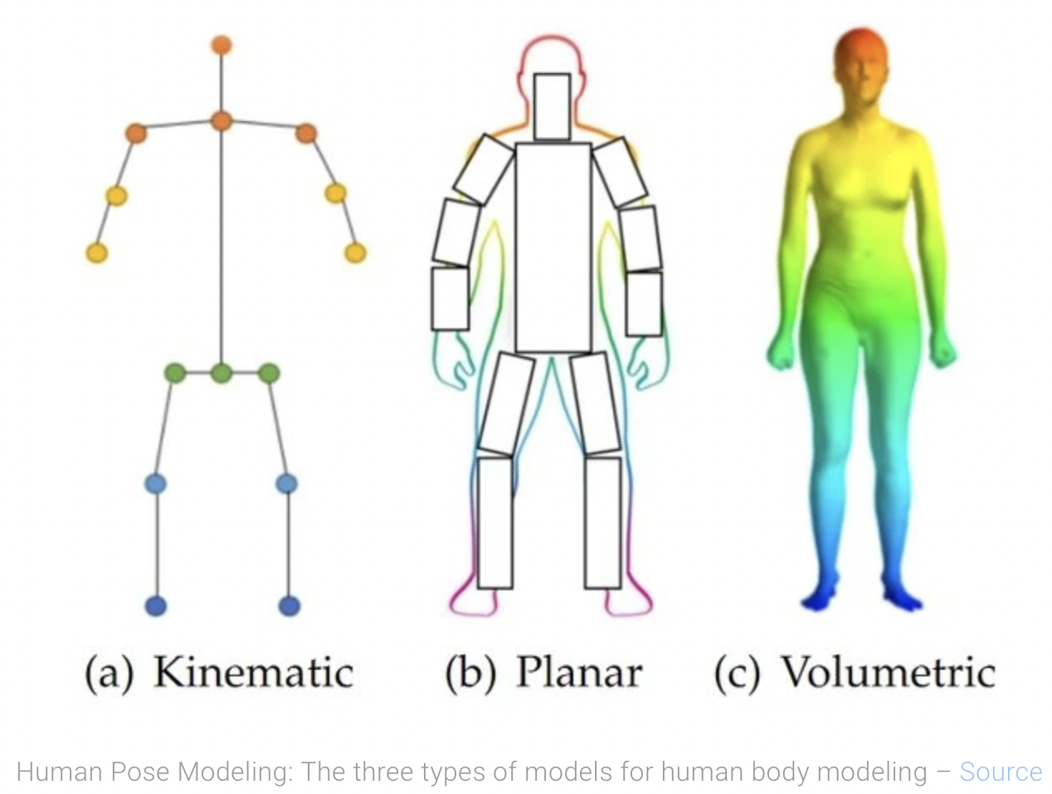
Human Pose Estimation
Notes:
Human Pose Estimation의 아웃풋으로 사용되는 방법은
3가지 방식이 존재하는데,
관절과 이를 잇는 선 limb로 이루어진 kinematic
박스로 표현한 planar
사람 모양의 3d mesh를 이용한 volumetric이 있습니다.

Slide 5
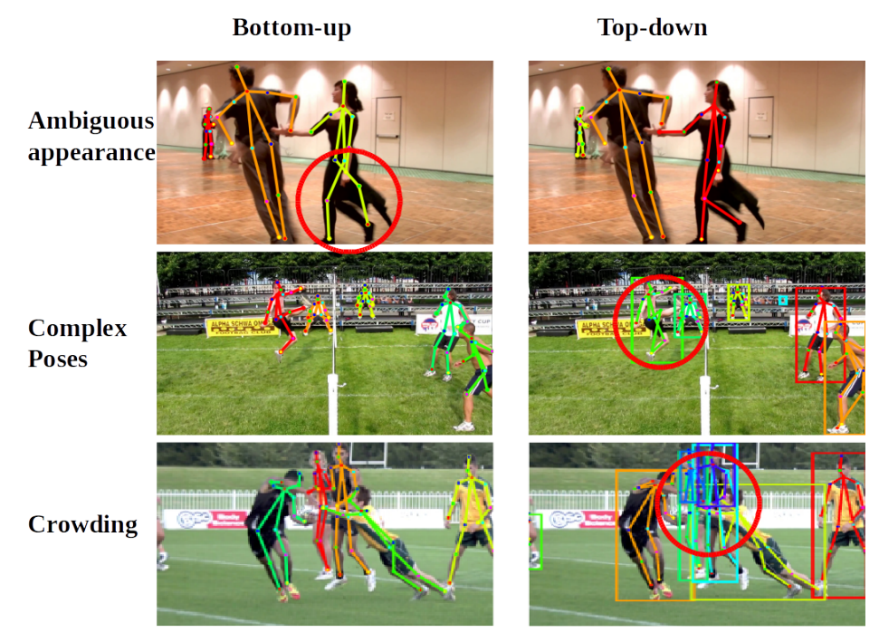
Human Pose Estimation
Top-Down Method
human first
next key point
good accuracy
need crop
weak at Multi-Person
Notes:
여러 사람의 관절을 찾아주는 알고리즘에는 크게 두가지 방식이 있는데,
단순하게 top-down 방식으로 먼저 사람이 몇명이 있는지 이미지에서 찾고,
한 사람 한사람의 관절을 찾아줄 수 있습니다. 단, 이 방식의 경우, 먼저 사람을 잘못 검출하게 되면 복구할 수 있는 가능성이 거의 없어집니다.
또한 한 사람, 한 사람 각각에서 관절을 찾기 때문에 사람의 명수에 따라 처리 시간이 기하급수적으로 늘어나게 됩니다.
First, each image may contain an unknown number of people that can appear at any position or scale.
첫째, 각 이미지에는 어떤 위치나 규모로 나타날 수 있는 알 수 없는 수의 사람들이 포함될 수 있습니다.
Second, interactions between people induce complex spatial interference, due to contact, occlusion, or limb articulations, making association of parts difficult.
둘째, 사람들 사이의 상호작용은 접촉, 폐색 또는 팔다리 관절로 인해 복잡한 공간적 간섭을 유발하여 부품의 결합을 어렵게 만듭니다.
Third, runtime complexity tends to grow with the number of people in the image, making realtime performance a challenge.
셋째, 런타임 복잡성은 이미지에 있는 사람의 수와 함께 증가하는 경향이 있어 실시간 성능을 어렵게 만듭니다.
사람 탐지기가 실패하면(사람이 근접하지 않을 때 흔히 발생하는 것처럼) 복구할 방법이 없습니다.

Slide 6
Human Pose Estimation
Bottom-Up Method
key point first
next pose or human
not as accurate as top-down
good at Real-Time
Notes:
이러한 문제점을 극복하고자 이 논문에서는 bottom-up 방식을 사용합니다.
즉, 한 장의 사진에서 먼저 각각의 관절에 대한 정보(각각의 관절의 위치와 팔다리의 방향)를 찾고
이 관절이 어떤 관절과 연결되는지 찾아 하나의 사람으로 만들어 주는 것입니다.

Slide 7
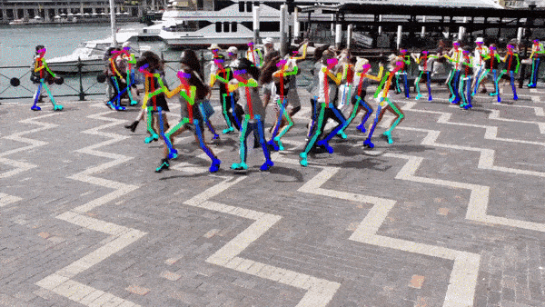
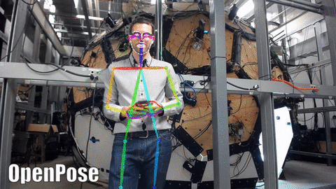
OpenPose
2d Human Pose Estimation
Bottom-Up
Notes:
이 방식의 경우 성능에 대해서도 어느정도 robustness를 보장해주면서, 많은 수 의 사람들이 등장해도 한 명일때와 다르지 않게 처리가 가능합니다.
물론, 이전의 bottom-up방식을 이용한 알고리즘들의 경우 시간이 굉장히 오래걸리는 단점이 있었습니다만...
이 논문에서 어느정도 해결이 되었습니다.

Slide 8
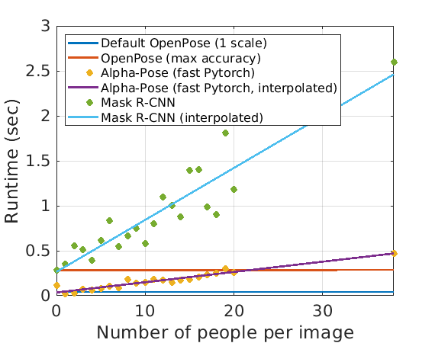
OpenPose
Runtime Anlaysis
Notes:
다른 모델들은 사람 수에 따라 선형적으로 증가하는 반면 OpenPose 런타임은 일정하다 주장합니다.

Slide 9
OpenPose
2d real-time multi-person keypoint detection
3d real-time single-person keypoint detection
Calibration Toolbox
Single-Person Tracking
Notes:
Main Functions
2d real-time 여러 키포인트를 측정하는 방법들
3d real-time 여러 싱글 뷰를 통한 3d 측량 등
Calibration toolbox 카메라 매개변수 추정
Single-Person Tracking 속도 향상과 스무딩을 위한 것

Slide 10
OpenPose
Input
image, video, webcam
Output
basic image, video + key point
Notes:
인풋으로 영상을 넣으면,
키포인트와 limb이 덧씌워진 영상을 얻을 수 있습니다.

Slide 11
OpenPose
OS
Ubuntu, Windows, Mac, Nvidia
Language
C++, Python
Notes:
다양한 os 버전을 지원한다고 하지만 현재는 윈도우만 빌드된다고 하며
언어는 C++ 과 파이썬이 이용됨

Slide 12
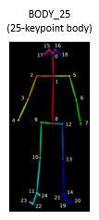
OpenPose
BODY-25
25 key points
COCO
18 key points
MPII
15 key points
Notes:
3가지 CNN 네트워크

Slide 13
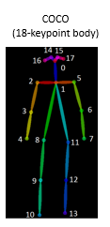
OpenPose
BODY-25
25 key points
COCO
18 key points
MPII
15 key points

Slide 14
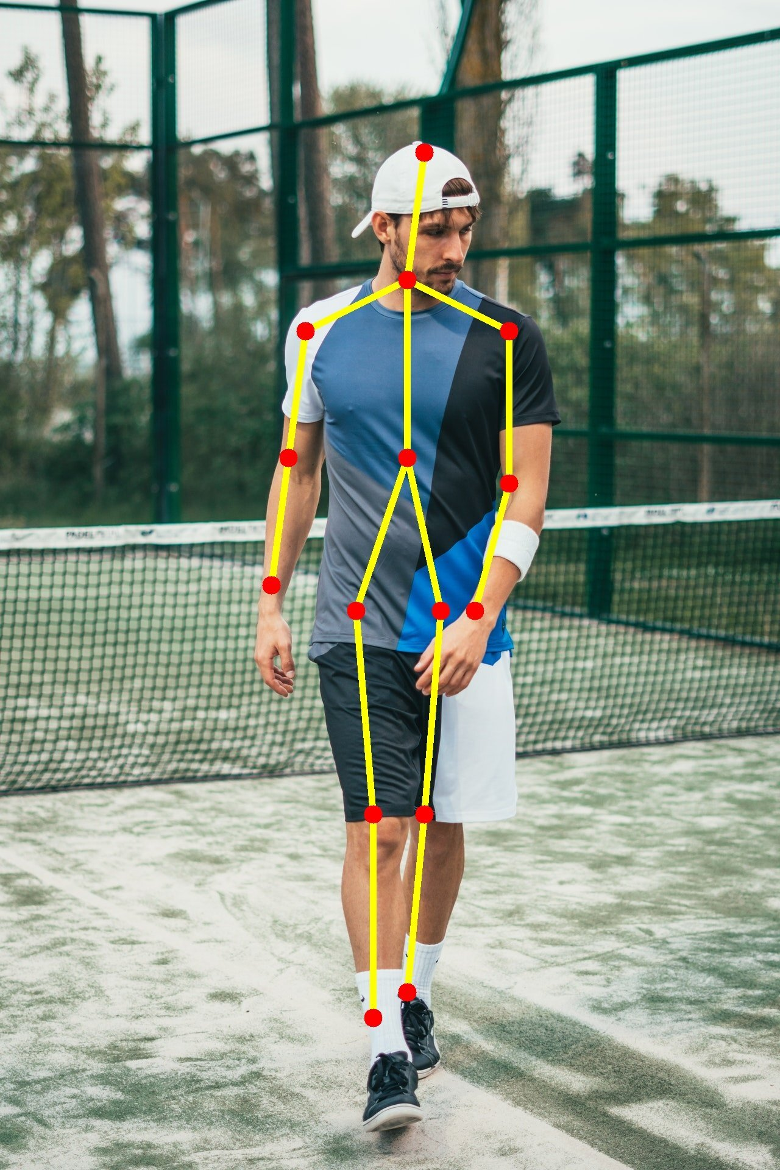
OpenPose
MPII
BODY-25
25 key points
COCO
18 key points
MPII
15 key points

Slide 15
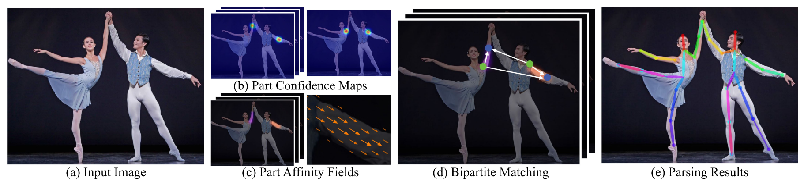
OpenPose
Network
Notes:
네트워크 순서를 간단히 사진으로 나타내면 이렇습니다.
이미지에서 Part Affinity Fields와 Part Confidence Maps 검출하여 관절을 찾아줍니다.
2. 찾아진 관절간의 관계성을 찾아 matching 해줍니다.

Slide 16
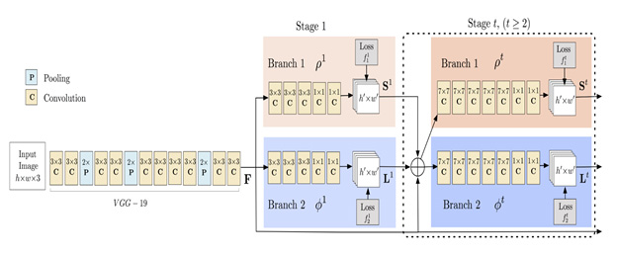
OpenPose
Network
Notes:
input으로 image가 들어오면 VGG-19 network의 convolution network를 통해 feature map(=F)를 얻음
F를 두 branch의 input으로 사용
각 branch는 part confidence map, part affinity fields 예측
각 branch에서 얻은 결과와 stage1의 input으로 사용한 feature map을 concat해서 다음 stage의 input으로 사용
-> confidence map 추정시, 이전 stage 의 affinity field 정보를 활용해 현재 stage 의 confidence map 을 추정함. affinity field 추정시에도 confidence map 정보를 활용함

Slide 17
OpenPose
VGG-19
Notes:
이미지가 VGG-19로 들어 간다.
2. Convolution Layer(C)와 Pooling Layer(P)를 거쳐 Feature Map, F)를 생성하게 된다

Slide 18
OpenPose
Stage 1
Notes:
이곳에서 입력은 feature F이며 출력은 Confidence Map(S)와 Part Affinity Field(L) 입니다.

Slide 19
OpenPose
Stage 1 - Branch 1
Notes:
Branch 1에서는 Confidence Map(S)가 결과값으로 나오며, Branch 2에서는 Part Affinity Field(L)이 결과 값으로 나옵니다.
Branch 1에서
키포인트의 위치를 detection하고
각 pixel 마다 part가 있을 것 같은 정도(confidence)를 인코딩
각 part마다 confidence map 존재
confidence map의 크기는 input의 크기와 동일

Slide 20
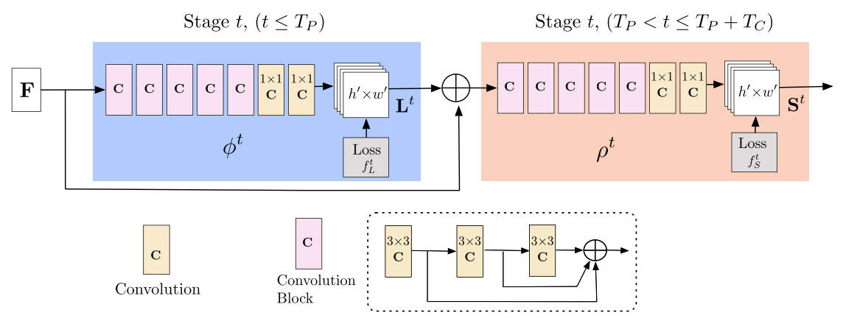
OpenPose
Network
Notes:
이전의 병렬 구조이던 네트워크 모델을 직렬 구조로 연결하여 속도와 성능을 개선했습니다.
초기에 VGG-19를 통해 Feature map을 얻습니다.
Stage T(p)번 반복하여 affinity fields를 업데이트합니다.
T(p)번 이후에는 최종적으로 업데이트된 affinity fields를 이용하고,
T(c)번 반복하여 confidence map을 구합니다.
여기서 신경써야 하는 부분은 keypoint보다 affinity field를 먼저 계산한다는 것인데,
이러한 순서를 사용하는 것은 confidence map을 향상시킬 수 있기 때문입니다.
쉽게 말해 upper arm의 위치를 알면 그 방향성에 따라 어깨와 팔꿈치의 위치를 예측하는 것은 매우 쉬운일이 되는 것입니다.
각 스테이지마다 L2 loss를 계산합니다.
Confidenc map에 NMS(Non Maximum Suppression)을 수행해 body part 후보 위치의 개별 집합을 얻고
후보를 구한 뒤 이분 매칭을 이용하여 각 사람의 포즈를 구합니다.

Slide 21
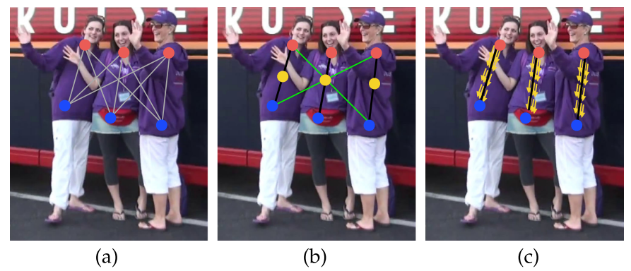
OpenPose
Issue
one image, multi people
-> possibility that each part can be connected
Notes:
한 이미지 내에 여러 사람이 존재하고,
Part Affinity Field 정보가 없다면 각 part가 다른 사람의 part로 연결될 가능성이 있음( (a)의 회색선 )
이러한 것을 방지하기 위하여, 중간 키포인트를 하나 더 삽입하여 ( (b) 의 노란색 part ) 조합의 수를 줄일 수 있으나,
여전히 다른 사람에게 속한 키포인트와 연결될 수 있음 ( (b) 녹색 선 )
part affinity field를 사용하게 되면 위와 같은 문제를 해결할 수 있음

Slide 22
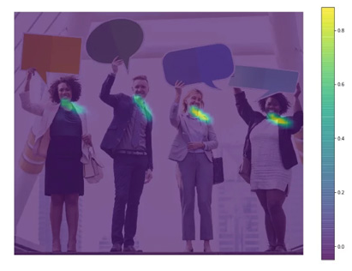
OpenPose
Part Affinity Field
Notes:
서로 연결되는 두 관절(part)의 관계 추정
두 part 의 연결선 상에 있는 point(pixel) 에 vector field 할당
할당되는 vector field 는 특정 part 에서 다른 part 로 향하는 방향성 정보 및 위치 정보를 가지고 있음
각 limb마다 part affinity fields 존재

Slide 23
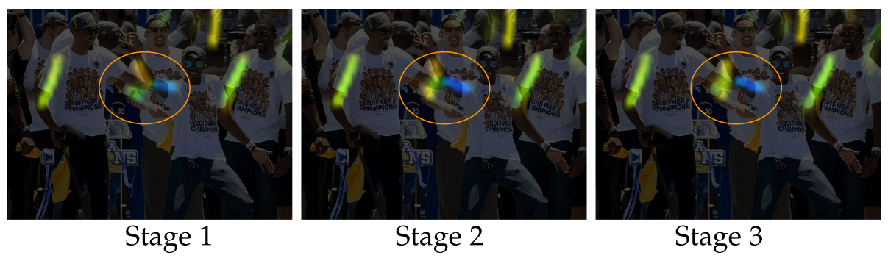
OpenPose
Part Affinity Field
Notes:
Stage에 따라 Affinity field가 개선되는 모습을 볼 수 있습니다.

Slide 24
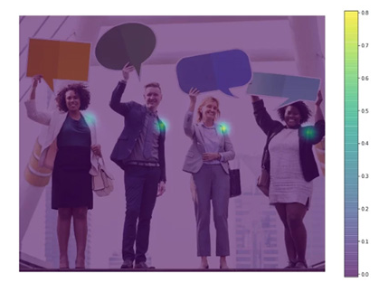
OpenPose
Part Confidence Map
Notes:
위 그림을 보면 키포인트(관절)가 위치할 수 있는 가능성이 높은 Greyscale 흑백이미지를 만들어 놓고, 모든 픽셀을 0~1값으로 표현 합니다.
그리고 관절이 표현되는 한 중심점을 뽑아 그 주위가 점점 퍼지도록 하여 값이 감소하게 되는 Heatmap을 만듭니다.
이렇게 Confidence Map을 학습 시켜 사진으로부터 각 관절의 위치를 알 수 있게 됩니다.
정리하자면 confidence map이란 특정 신체부위가 위치할 가능성에 따라 높은값(0~1)을 가지는 흑백 이미지

Slide 25
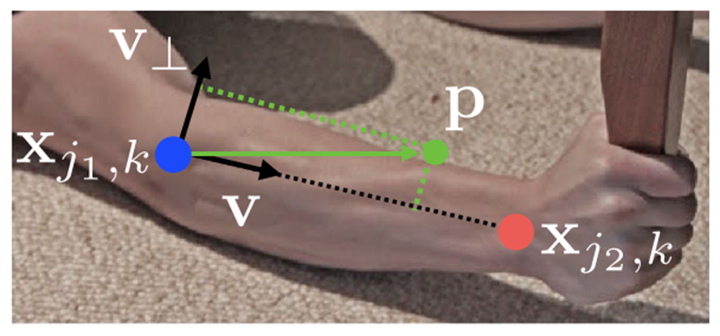
OpenPose
Part Affinity Field
Notes:
(만약 이 그림에서 pixel p 가 limb c 위에 있다면 p의 Part Affinity Fields는 j1​ -> j2​ 를 향하는 unit vector에 할당됩니다.. 그렇지 않으면 zero vector를 할당)
위의 그림처럼 ground truth의 관절 위치가 주어지면,
각각의 관절 사이의 pixel들에 대해 뼈 위에 존재하는지 안하는지에 대해 판단합니다. 이 판단을 위해서 다음 수식을 사용합니다.
초록색 벡터의 길이가 두 관절 사이의 거리보다 크거나 작을 경우와
초록색 벡터와 두 관절을 이은 벡터 사이의 각도가 특정 한계치의 값보다 크거나 작을 경우 모두 예외처리 합니다.
즉, 적정 범위 안에 있는 픽셀들에게 v의 단위 벡터 값을 부여하는 것입니다.

Slide 26
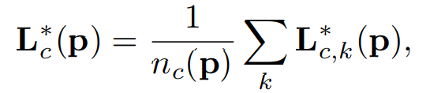
OpenPose
Part Affinity Field
Notes:
똑같은 upper arm에 대해 두가지 후보가 존재하여 vector가 겹칠때를 처리하기 위해 구해진 gt 값들은 각각 픽셀에 대해 평균을 구해 정합니다.

Slide 27
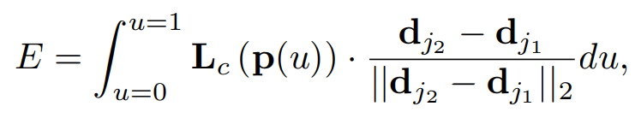
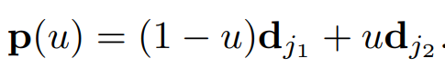
OpenPose
Part Affinity Field
Notes:
이렇게 구해진 gt data를 이용하여 학습을 하는데, pair의 후보인 관절을 연결하는 뼈 위에 있는 것으로 예상되는 pixel들의 모든 PAF 값을 적분하여 E값을 구합니다.
쉽게 바꿔 설명하자면, 뼈 위에 있을 것으로 예상되는 pixel들의 모든 벡터 방향과 두 후보 관절간의 단위 벡터의 방향이 일치할 수 록 E의 값이 커지게 되는 것입니다.
이때 관절 위에 있을 것이라고 유추되는 픽셀들은 아래의 p(u)를 통해 구해냅니다.
결국 E가 크면 클 수 록 관절을 잘 이었다는 것이 됩니다.

Slide 28
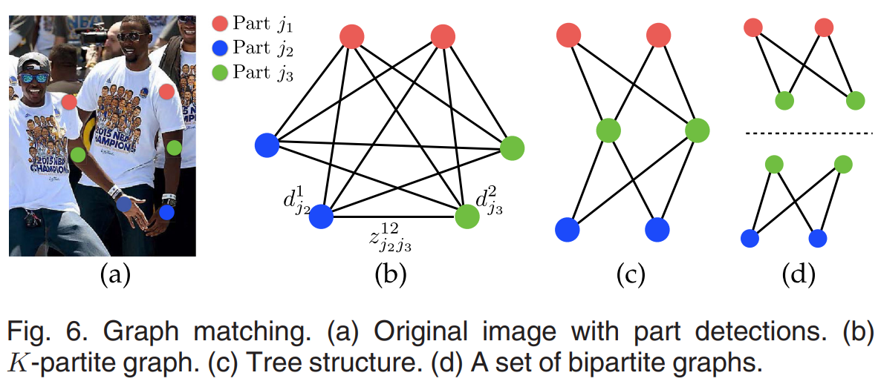
OpenPose
Multi-Person Parsing using PAFs
Connect Key point
Notes:
(b)와 같이 가능한 모든 part 연결을 고려하게 되면 K-dimensional mathching problem이 되고 이는 NP-hard라는 문제로 알려짐
NP-hard: 어떤 문제의 답이 YES일 때, 그 문제의 답이 YES라는 것을 입증하는 힌트가 주어지면, 그 힌트를 사용해 그 문제의 답이 정말로 YES라는 것을 다항식 시간 이내에 확인할 수 있는 문제
논문에서 제안하는 relaxations
(1) 각 part에 인접하는 part를 미리 제공 (Fig 6.(c)) (ex. 오른쪽 어깨와 연결되는 것은, 목과 오른쪽 팔꿈치 뿐) (2) 더 나아가 (c) graph를 여러 bipartite graph로 decompose (Fig 6.(d))

Slide 29
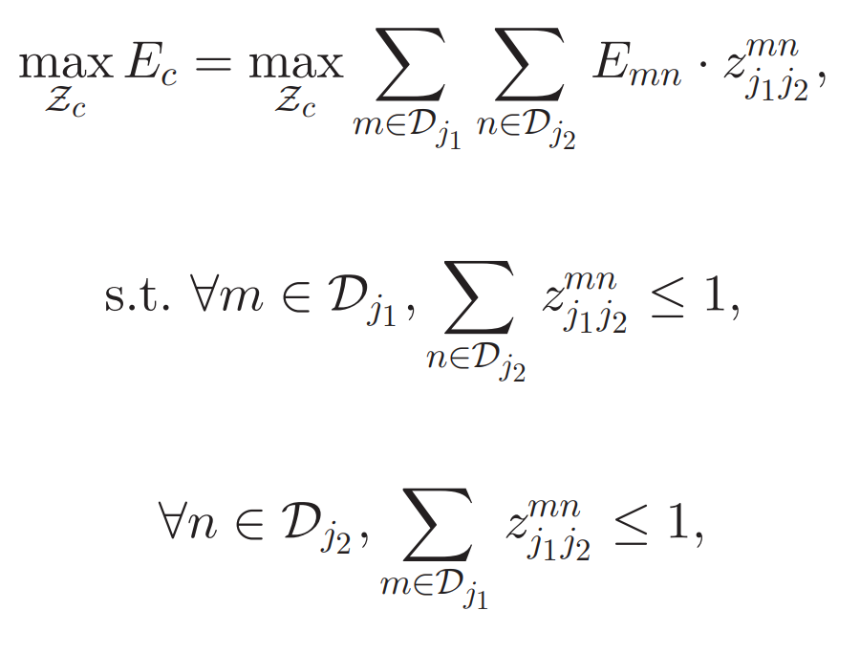
OpenPose
Multi-Person Parsing using PAFs
Notes:
두 관절 간의 pair를 찾았다면, 이제 뼈들의 조합을 찾아 한 사람의 skeleton을 만들어야합니다.
먼저, 각각의 body part의 후보들이 각자의 E값의 weight를 갖고 있습니다.
여기서 관절의 pair를 찾았던 것 마냥, body part들의 pair도 찾아줘야합니다.
즉, 한 사람의 upper arm과 lower arm을 찾아 매칭시켜줘야 한다는 것입니다.
만약, 한 사람만 있는 경우라면 고민할 것 없이 그저 E가 높은 관절을 서로 연결해주면 되지만
Openpose에서 해결하려고 하는 문제는 multi people의 경우기 때문에, 좀 더 복잡합니다.
연결하고자 하는 body part에 동일한 node가 존재하지 말아햐하고(이게 된다면, 한 사람의 몸에 오른쪽 upper arm이 두개가 있는 경우가 되겠죠.)
또 E의 값을 최대화 시켜줄 수 있는 pair를 찾는 것입니다.

Slide 30
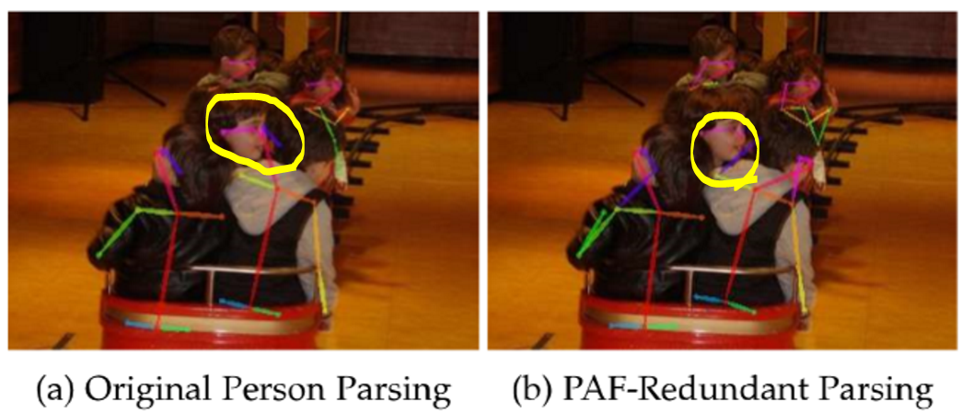
OpenPose
Redundant PAF Connection
Notes:
CVPR 버전의 논문에서 한가지가 더 추가가 되었데,
바로 redundant PAF connection을 포함시킨 것입니다.
redundant PAF connection은 예를 들어 귀와 어깨, 손목과 어깨과 같은 것들로 구성됩니다.
이 부분을 추가시킴으로써 기존의 결과에 비해 사람이 혼잡할 경우에 더 정확하게 pose를 찾아주게 됩니다.
이 그림을 보면 그 효과를 확인할 수 있는데, 기존에 얼굴을 잘못 찾음으로써 (a)의 노란색 부분이 잘못 연결된것을 확인할 수 있습니다.
반면, (b)에서는 보라색의 어깨와 오른쪽 귀를 연결해주는 edge로 인해 올바르게 얼굴과 목이 연결되었습니다.

Slide 31
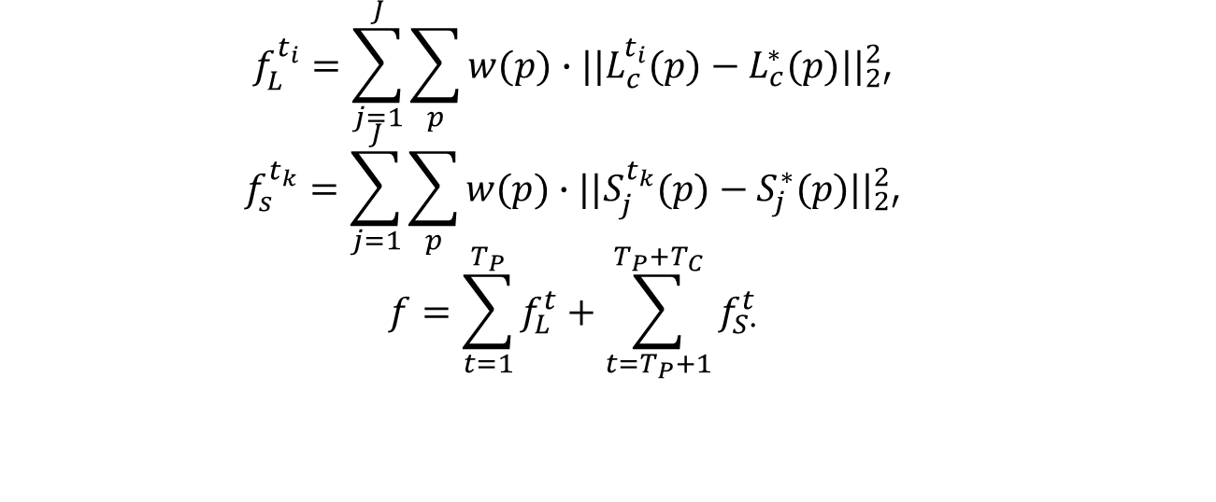
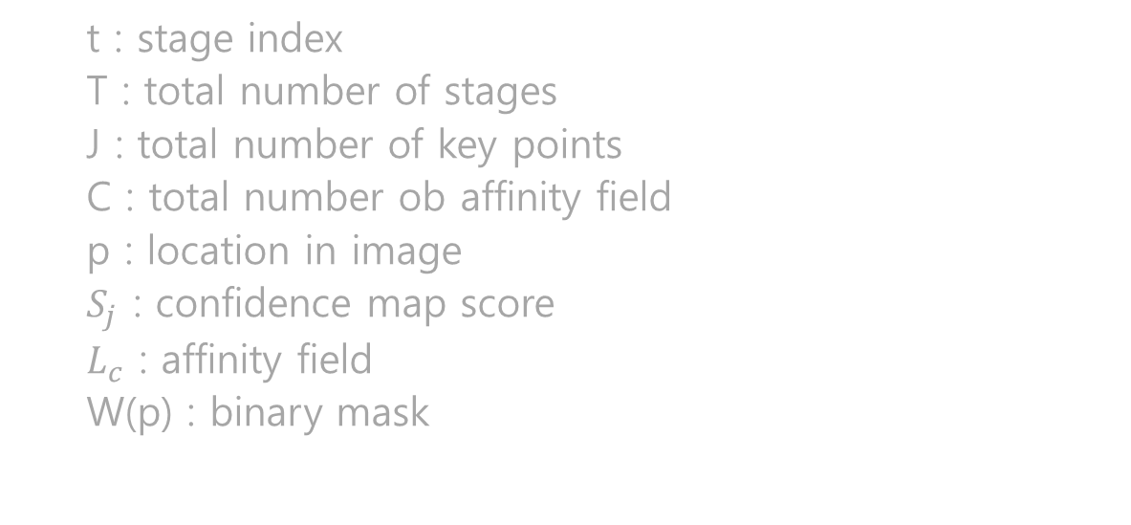
OpenPose
Loss
L2 loss every each stage
Confidence map + Affinity field
$$f_{L}^{t_{i}}=\sum_{j=1}^{J}{\sum_{p}{w(p)∙{||L_{c}^{t_{i}}(p)−L_{c}^{∗}(p)||}_{2′}^{2}}}$$
$$f_{s}^{t_{k}}=\sum_{j=1}^{J}{\sum_{p}{w(p)∙{||S_{j}^{t_{k}}(p)−S_{j}^{∗}(p)||}_{2′}^{2}}}$$
$$f=\sum_{t=1}^{T_{P}}{f_{L}^{t}}+\sum_{t=T_{P}+1}^{T_{P}+T_{C}}{f_{S∙}^{t}}$$
t : stage index
T : total number of stages
J : total number of key points
C : total number ob affinity field
p : location in image
$S_{j}$ : confidence map score
$L_{c}$ : affinity field
W(p) : binary mask
Notes:
매 stage마다 L2 loss 측정해 합산 -> vanishing gradeint 문제 해결
confidence map loss (fS​)와 affinity field loss (fL​) 의 조합으로 전체 손실 함수를 정의
t : stage index T : 전체 stage 개수 (논문에서는 6 stage까지) J : 전체 part 종류 개수 C : 전체 affinity field 종류 개수 p : 이미지 내의 위치를 나타내는 좌표 Sj​ : confidence map score Lc​ : affinity field W(p) : binary mask (p 위치에 confidence 및 affinity field annotation 이 있으면 1, 없으면 0)
confidence map이란 특정 신체부위가 위치할 가능성에 따라 높은값(0~1)을 가지는 흑백 이미지
affinity field란 2차원 벡터공간(위치정보, 방향정보)

Slide 32
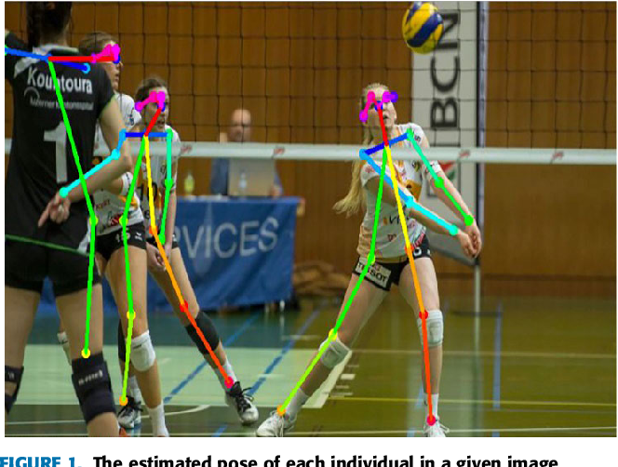
OpenPose
Result
Notes:
결과는 이런 식으로 나온다.

Slide 33
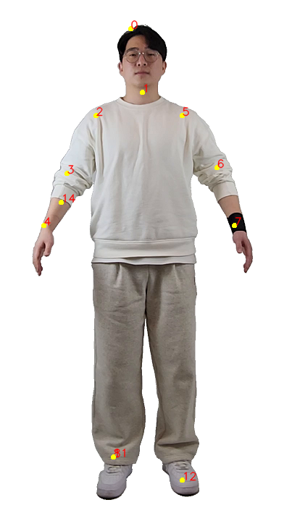
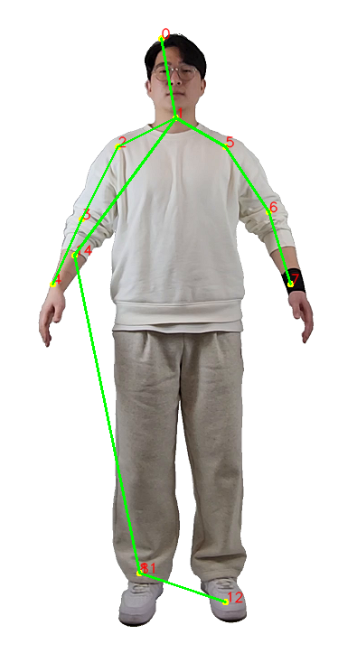
OpenPose
Result

Slide 34
OpenPose
Issue
un-trained pose
hidden body part
non-human in human form
long distance human
Notes:
마지막으로 오픈포즈의 몇가지 이슈가 존재하는데,
학습되지 않거나, 가려진 신체 부위를 잘못 계산할 수 있다는 것,
사람을 닮은 형체의 무언가를 사람으로 인싱할 수 있다는 것,
먼 거리의 사람을 인식하지 못하는 것이 있습니다.

